Slide 1
linux 프로그래밍 9강
데이터융합SW과
노을

Slide 2
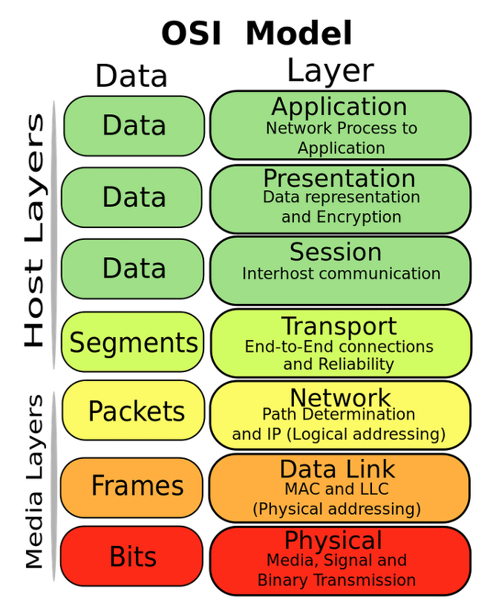
* 반드시 외우고 숙지해 둘 것 *
Application Layer (응용 계층)
Presentation Layer (표현 계층)
Session Layer (세션 계층)
Transport Layer (전송 계층)
Network Layer (네트워크 계층)
Data Link Layer (데이터 링크 계층)
Physical Layer (물리 계층)

Slide 3
C R U D
(create)
(update)
사용자
그룹
파일
디렉토리
adduser
addgroup
touch
echo
cat
mr
rm
rmdin
cd
pwd
mv
mkdir

Slide 4
< VM 복제 실습 >

Slide 5
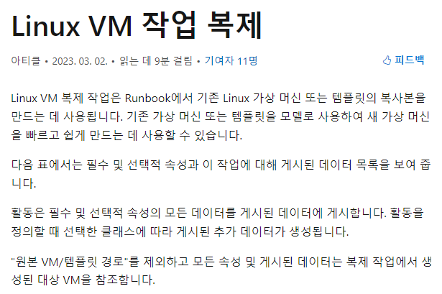

Slide 6
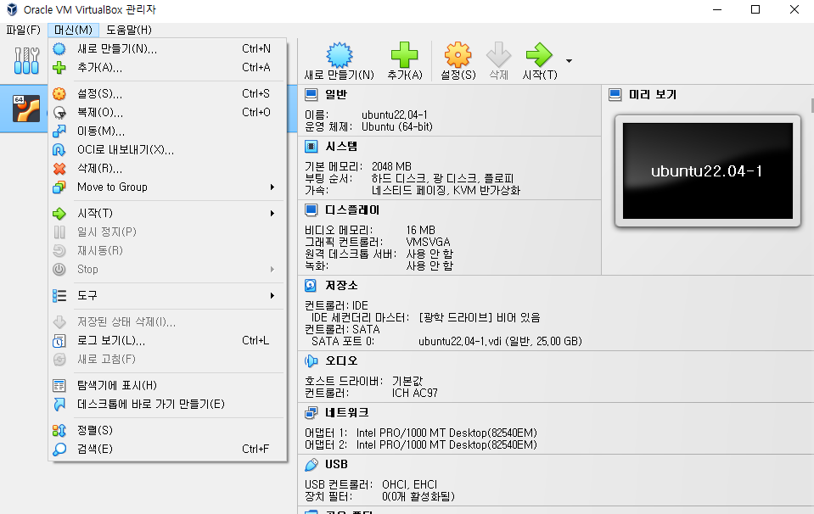
머신- 복제 선택

Slide 7
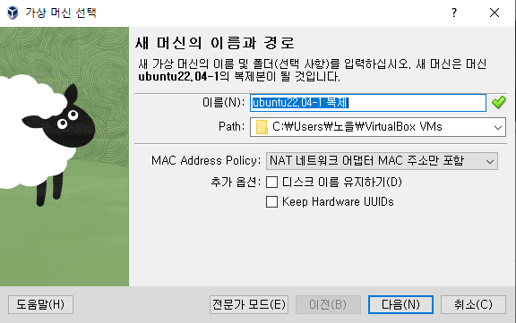
복제 이름 설정 → 다음

Slide 8
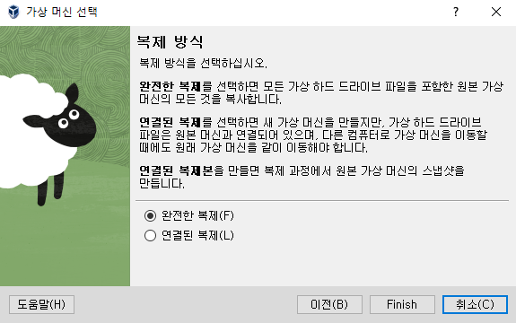
완전한 복제
→ Finish

Slide 9
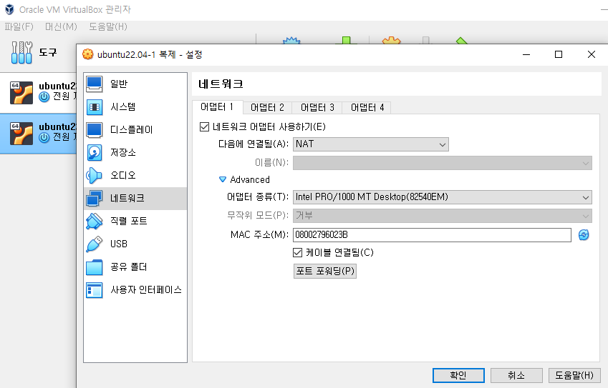
복제한 가상머신
네트워크 포트번호
변경

Slide 10
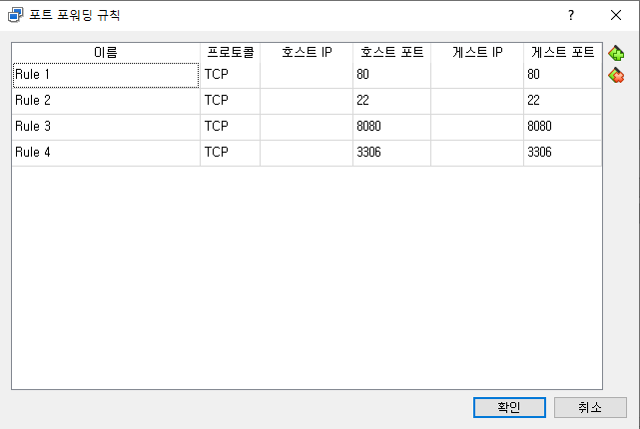
호스트 포트의 22를
23으로 변경해 주면
원본의 포트와는
다르게 접속된다.
원본과 복제1 모두 포트를 사용하게 될 경우 포트 번호를 다르게 설정해줘서 겹치지 않도록 사용하는걸 권장한다.
포트포워딩 개념에 대해서 좀 더 알아두도록 하자.

Slide 11
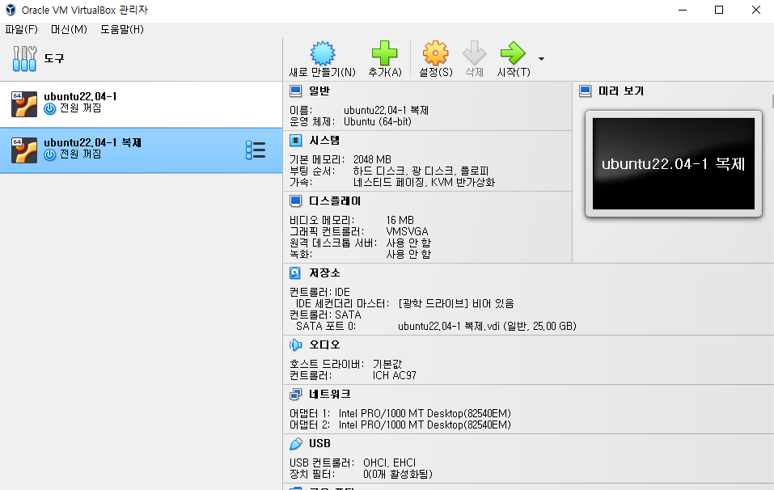
복제한 가상머신 실행~
복제에서 새로 만든 파일은 원본에는 당연히 만들어지지 않는다.

Slide 12
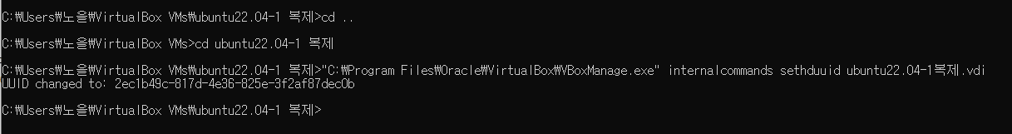
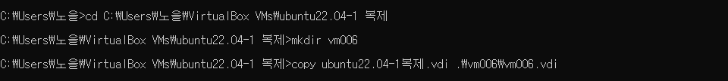

Slide 13
< Amazon EC2 실습 >

Slide 14
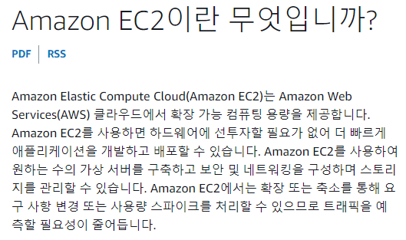

Slide 15
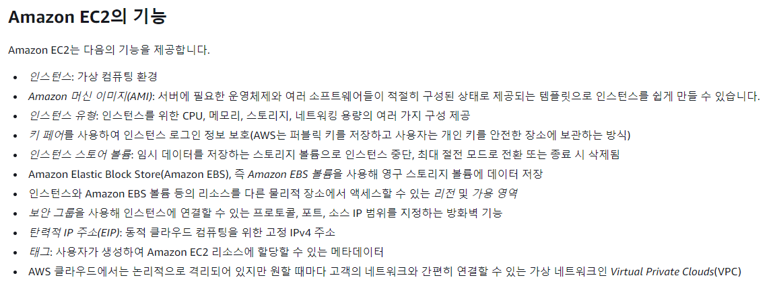

Slide 16
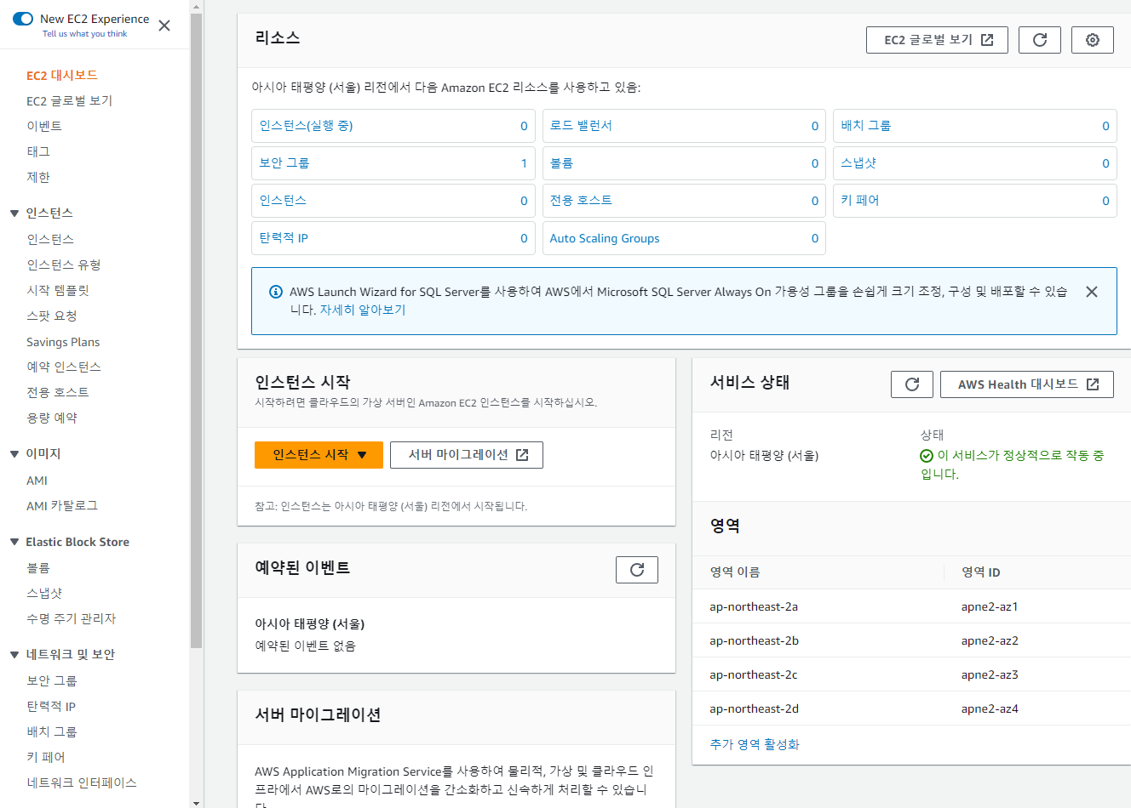
Aws 홈페이지 접속
EC2 인스턴스 만들기 실습 시작

Slide 17
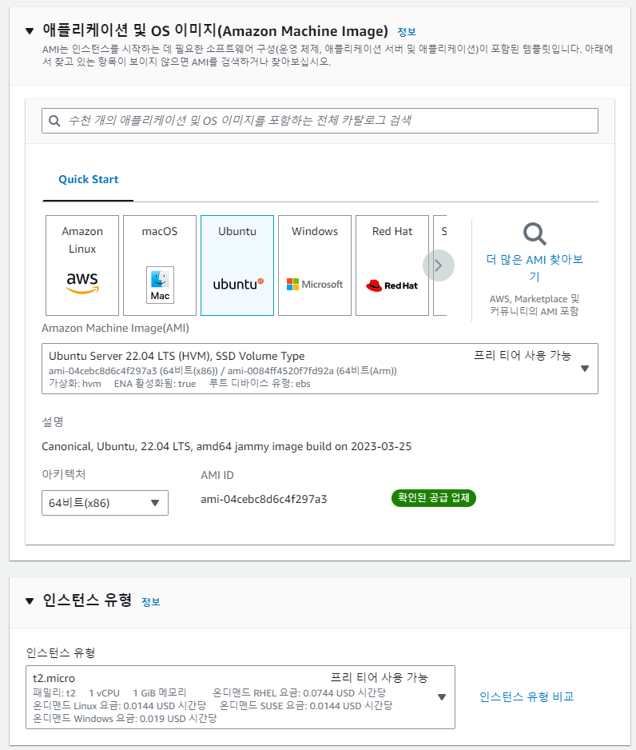
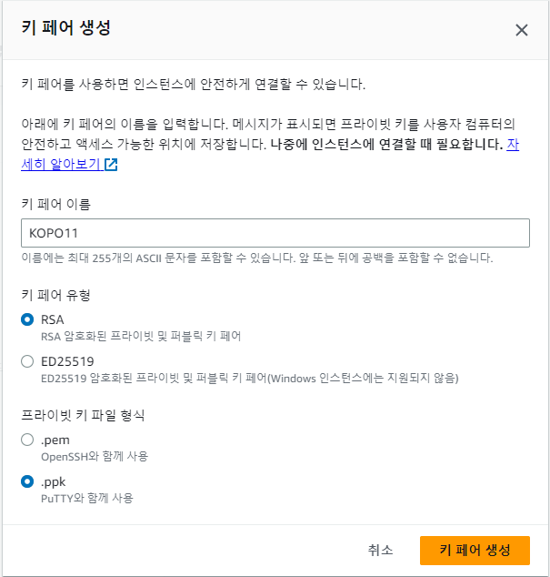

Slide 18
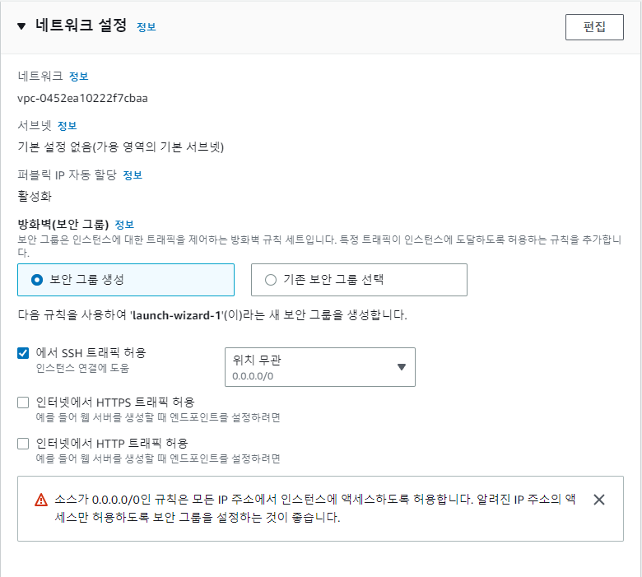
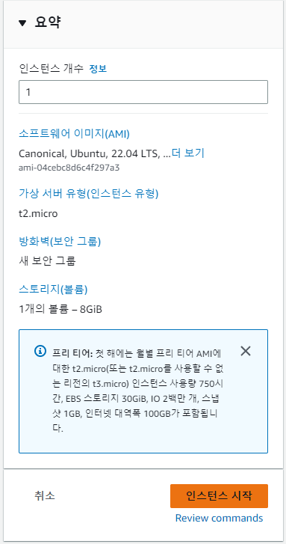

Slide 19
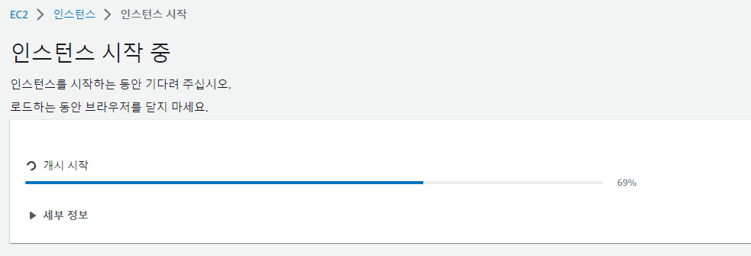
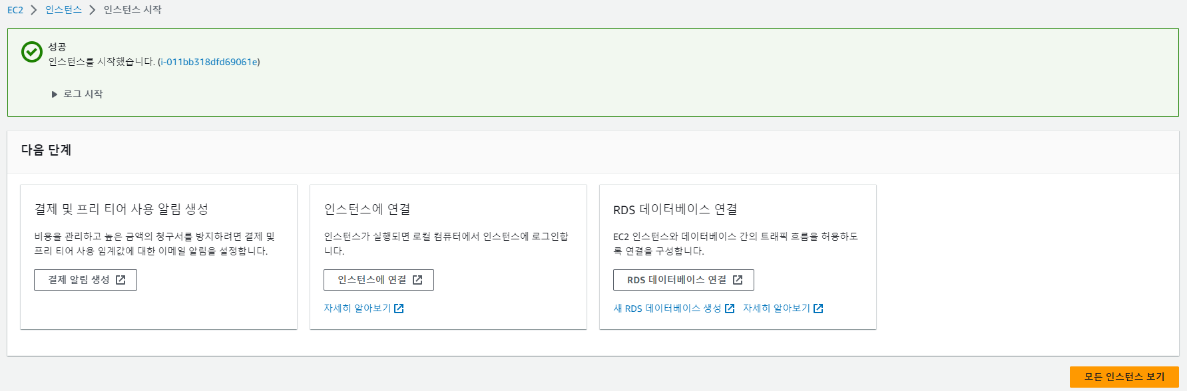
인스턴스 생성 후 인스턴스 보기 클릭

Slide 20
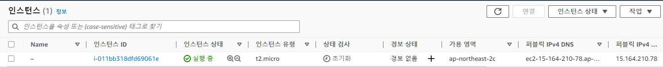
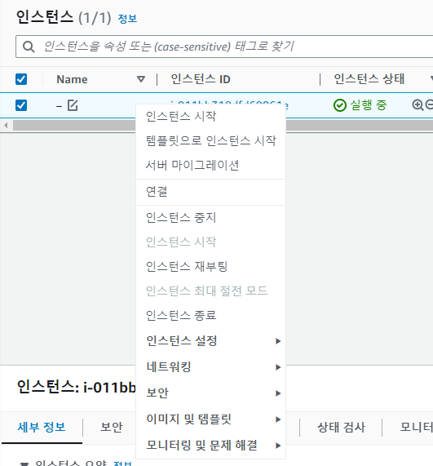
종료를 누르면 해당 컨테이너가 전부 날아가버리니 신중하게 눌러야 한다.
인스턴트 상태 실행 중을 확인한 후 인스턴트 중지하는 법을 실습 해본다.

Slide 21
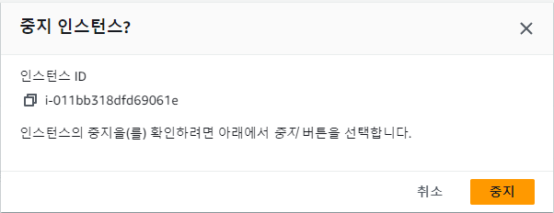
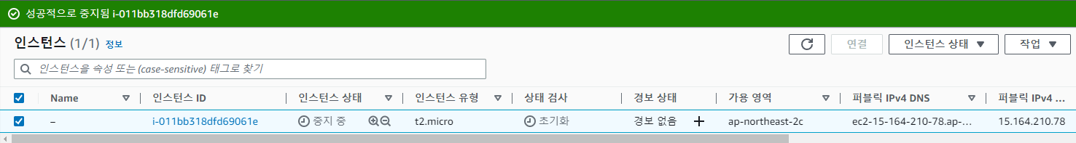
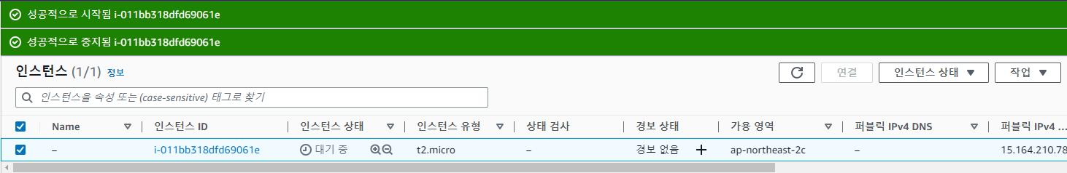
인스턴스 중지 상태
인스턴스 재시작 상태

Slide 22
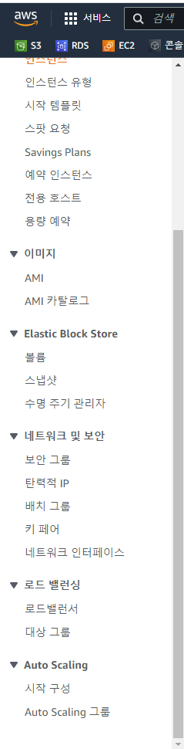

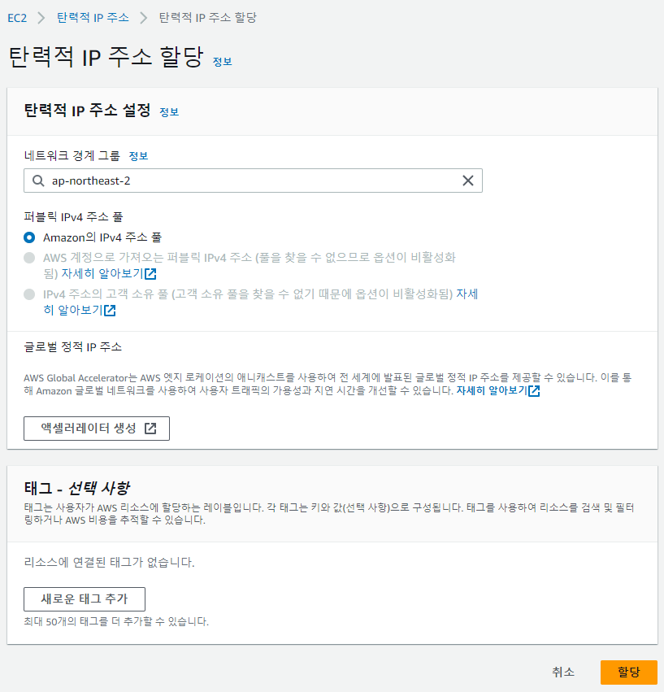
인스턴스 생성 후 탄력적 IP주소 할당 방법을 실습해본다.

Slide 23
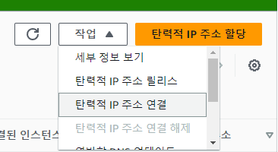
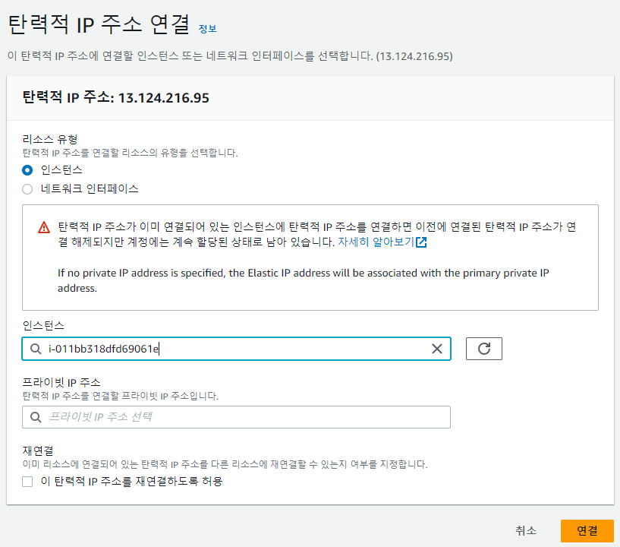
탄력적 IP주소 연결 방법
인스턴스
생성한 인스턴스 ID 입력
연결

Slide 24
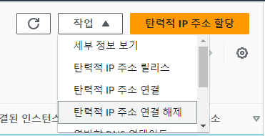
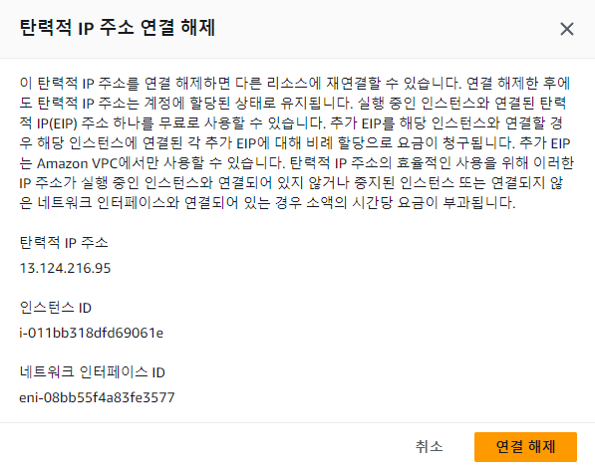
탄력적 IP주소 연결 해제 방법

Slide 25
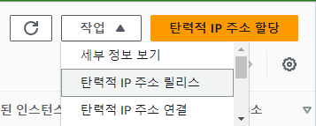
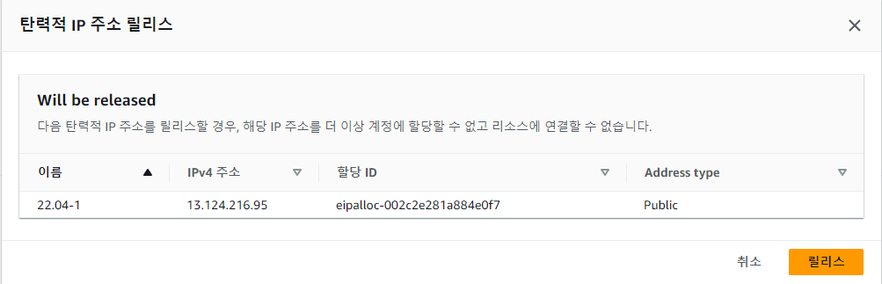
탄력적 IP주소 릴리스 방법

Slide 26
< Aws putty 연결 실습 >

Slide 27
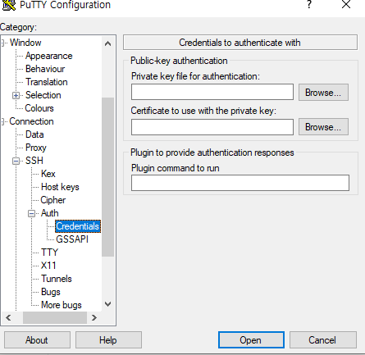
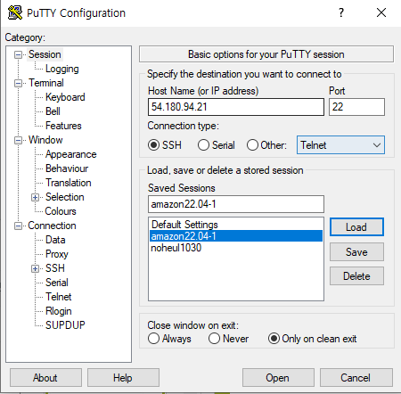
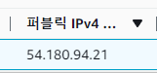
Host IP 인스턴스 퍼블릭 IP로 입력
Aws 인스턴스 생성시 생성된 KEY 경로 입력

Slide 28
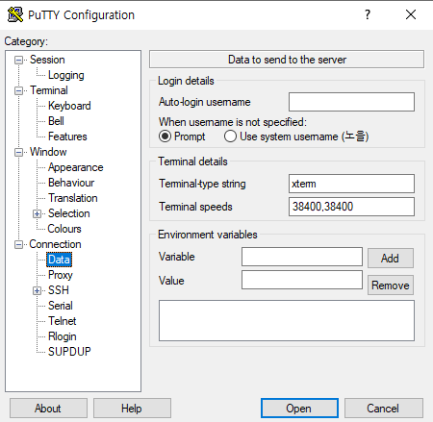
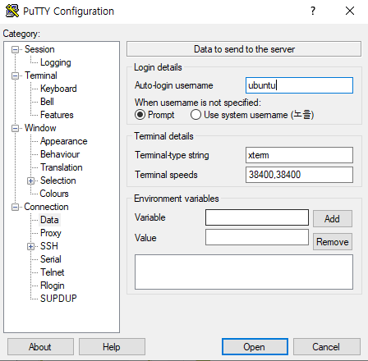
Data username 설정

Slide 29
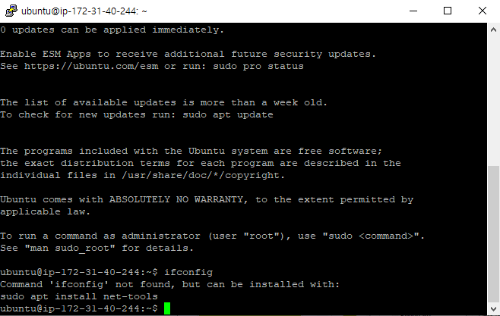
< 명령어 입력 >
sudo apt Install apache2
netstat –antup | grep 80
설정 Sava 후 Open

Slide 30
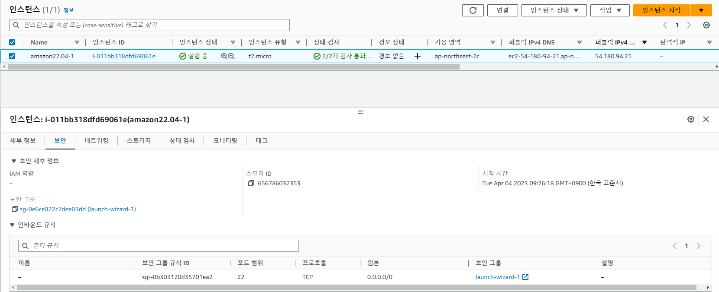
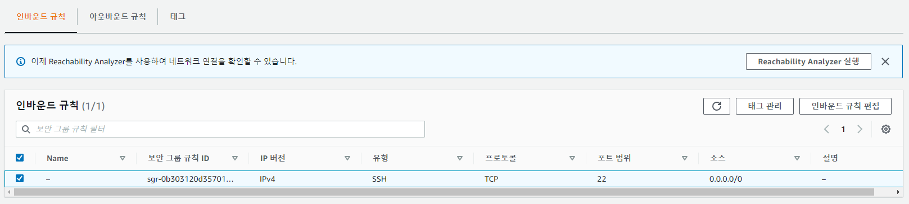
인스턴스 보안 설정
인바운드 – 들어오는 패킷
아웃바운드 –나가는 패킷

Slide 31
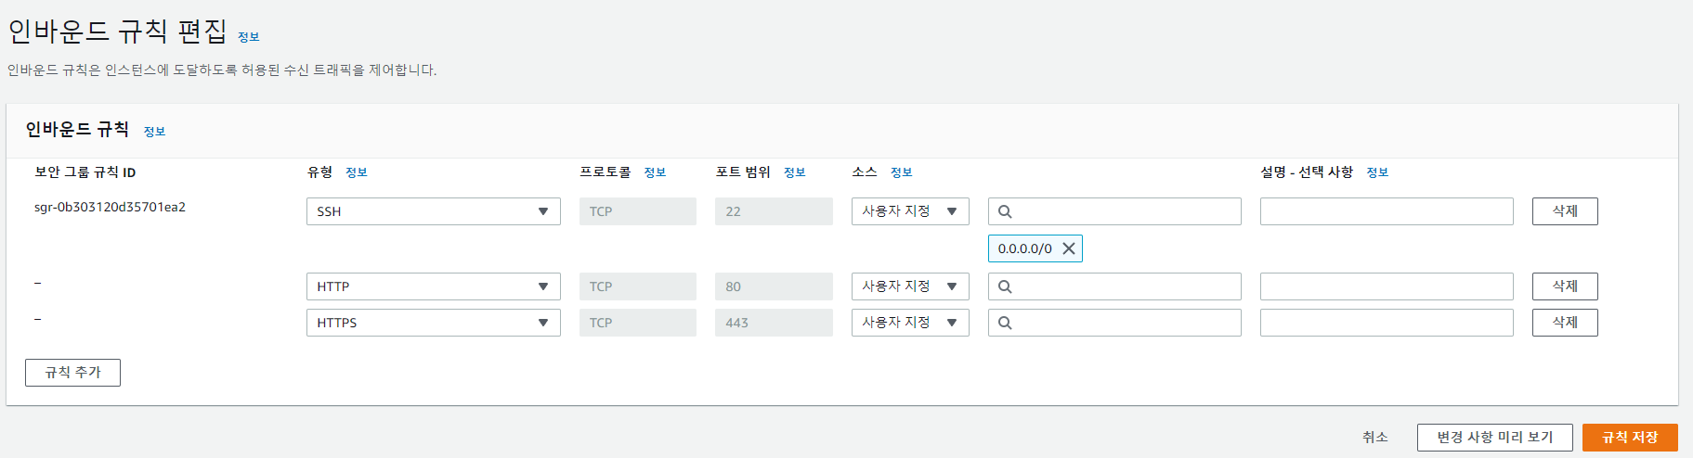
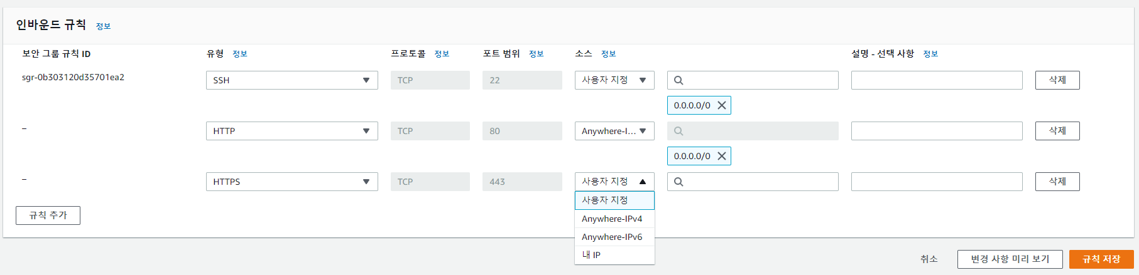
규칙 추가 2번

Slide 32
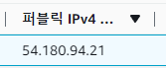
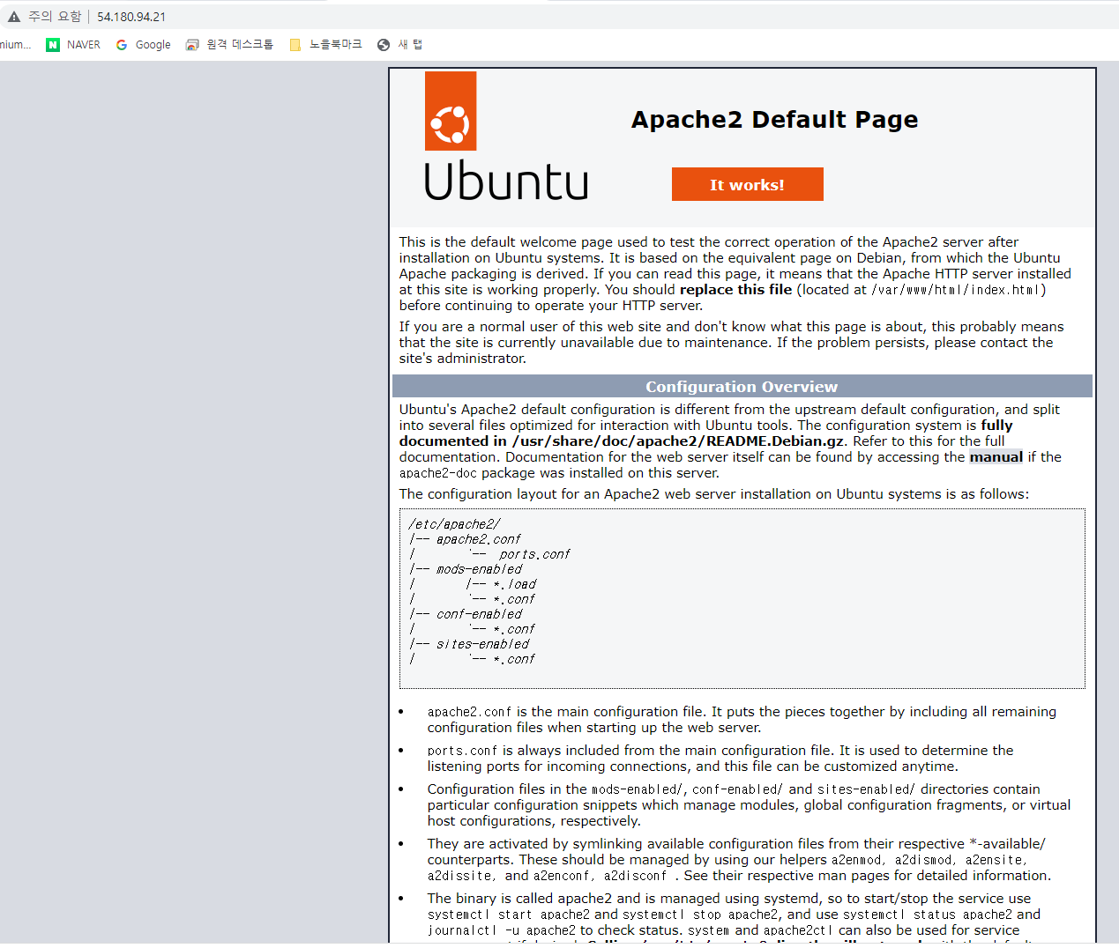
퍼블릭 IPv4 주소로 접속하게 되면 나오는 Ubuntu 화면 확인

Slide 33
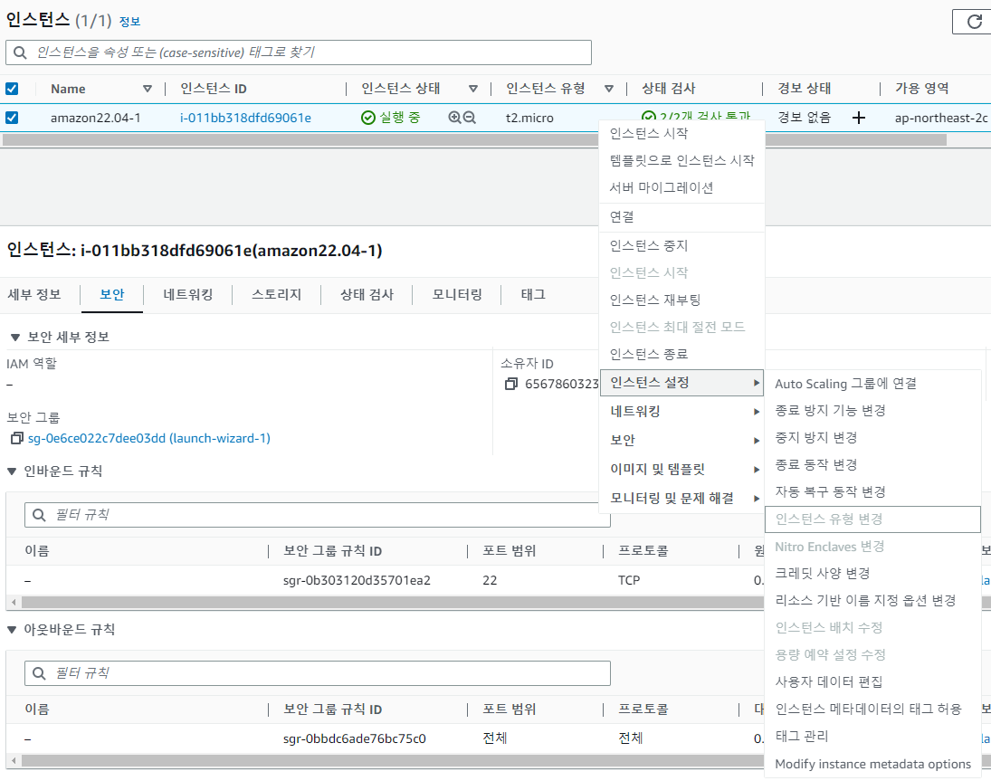
인스턴스 유형 변경을 하게 되면 비용이 더 발생하게 되지만 사용자가 늘어나게 됨으로 수익은 늘었을 것이다.
클라우드는 쓴만큼 돈 나간다!

Slide 34
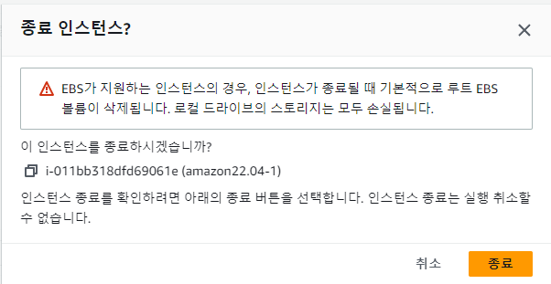
종료하게 되면 생성된 인스턴스는 삭제 된다.
인스턴스를 모두 종료하였으니 키페어 등 남아있는 보안그룹들 다 지워도 된다.

Slide 35
< Git Sourcetree 실습 >

Slide 36
GIT Sourcetree란?
- GIT GUI
: git / git lab에 관리되는 소스들을 조금 더 쉽게 활용하기 위한 GUI 툴
형상관리 가능, 협업 가능, 브랜치, 원격 로컬 등 환경셋팅 테스트 유닛 만들기에 수월함
현업에서는 Git 사용을 자주 하게되니 사용법에 익숙해지도록 하자!

Slide 37
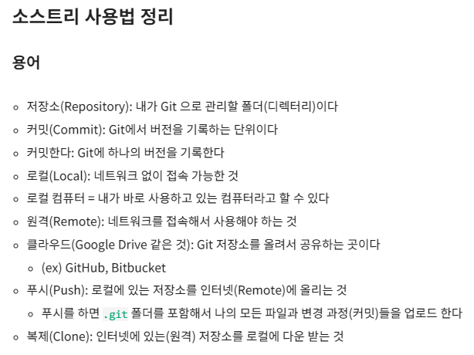

Slide 38
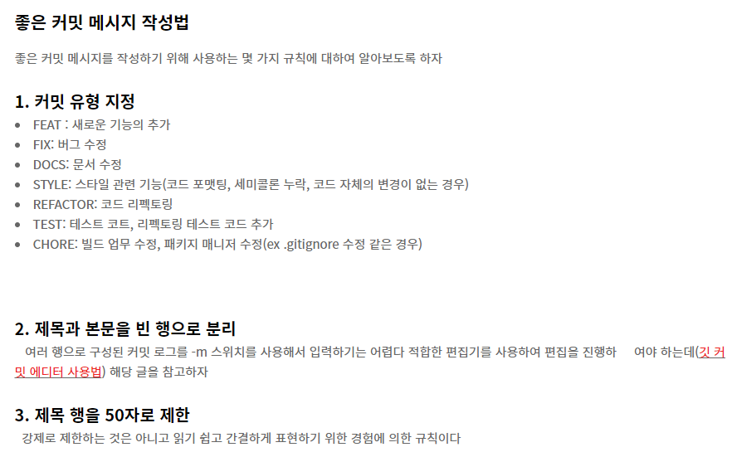

Slide 39
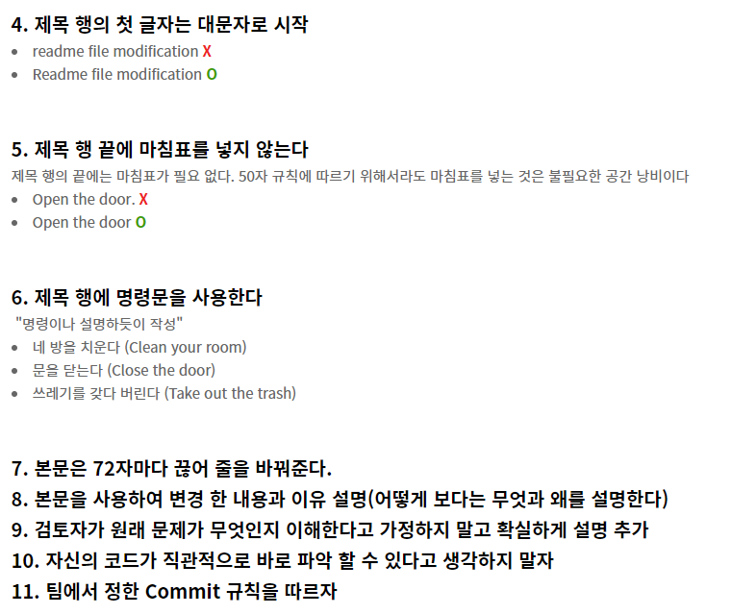

Slide 40
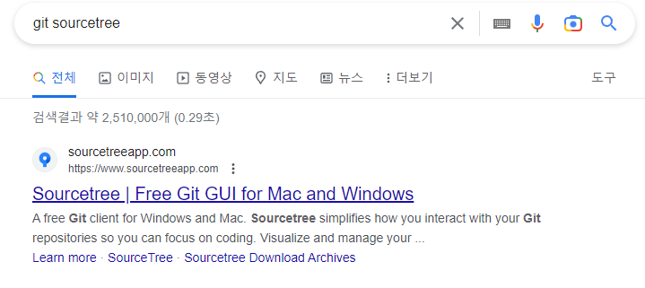



Git Sourcetree Windows 다운로드
Install 설치

Slide 41



폴더에 git 숨김파일 생성확인!
Git – 분산버전 관리 시스템
Git 디렉토리가 있으면 형상관리가 가능하다.
Git Hub 사이트에서 아이디 생성 후 로그인 진행

Slide 42


NEW
새로운 레포지토리
이름 설정 후 Create

Slide 43


Git 레포지토리의 주소 복사
저장소 → 저장소 설정

Slide 44



저장소 경로 추가
만든 레포지토리 URL 주소 복사해서 입력 후 추가 확인

Slide 45





Slide 46


파일 상태 커밋 올리고 메시지 작성
5개 커밋 확인 후 main 브런치 확인
커밋 한 소스 코드 내용

Slide 47



커밋한 내용들을 master에 Push

Slide 48

만든 레포지토리에 잘 Push 되었는지 확인
잘 됐다!

Slide 49



브런치 쪼개기를 실습해 보자.
Temp1 과 Temp2의 새 브런치를 만들어 주었다
(Temp1은 실수~)
만들어진 부분 확인

Slide 50



수정된 부분
수정된 부분 브런치 커밋

Slide 51



Master 브런치 병합, Push 후 변경 사항 적용 확인

Slide 52

레포지토리를 Clone 내려받는 방법 실습
New tab 생성 후 Clone

Slide 53


복사 붙여넣기 후 새로 이름 설정 → 클론 확인
레포지토리 URL주소 복사

Slide 54

클론 된 project1 – remote 확인!
잘 됐다!

Slide 55



옆 짝꿍 레포지토리를 내려받는 방법 실습
짝꿍꺼 클론 확인!
잘 됐다!

Slide 56


Gitignore 사용법 알아두자
Java 검색 코드 복사

Slide 57

.gitignore 파일 생성 후 붙여넣기

Slide 58
< Docker 설치-활용 실습 >

Slide 59



Slide 60



Slide 61



Slide 62




Slide 63


Slide 64


Slide 65


Slide 66
Docker 명령어
내용 | 명령어
컨테이너 목록 확인 | docker ps [OPTIONS]
컨테이너 중지 | docker stop [OPTIONS] CONTAINER [CONTAINER...]
컨테이너 제거 | docker rm [OPTIONS] CONTAINER [CONTAINER...]
이미지 목록 확인 | docker image COMMAND or docker images [OPTIONS]
이미지 다운로드 | docker pull [OPTIONS] NAME[:TAG|@DIGEST]
이미지 삭제 | docker rmi [OPTIONS] IMAGE[IMAGE...]

Slide 67

Docker Desktop 설치
재부팅

Slide 68

Docker가 실행되고 있는 모습

Slide 69

Docker 실행 후
localhost 화면

Slide 70



Docker 컨테이너 활용 실습
Docker 파일 만든 후 경로 들어가서
< 명령어 입력>
git init (깃 연결)
docker run ubuntu:22.04
docker run --rm -it ubuntu:22.04 /bin/bash
제대로 잘 돌고 있는지 확인

Slide 71

Ubuntu 이미지에 jdk 이미지를 추가해서 이미지를 만들 때 쓰는 코드
app 작업 디렉토리로 가서 만든다는 의미
hello.java를 카피 생성
Run 한다
hello2.java 파일 생성
‘hello world’가 입력된 text1.txt 파일 생성
app 디렉토리에 총 3개의 파일 생성됨
Docker → Layer 저장방식이다.

Slide 72

Docker Image 파일에 이미지 2개 생성된 것 확인

Slide 73

CMD docker 파일있는 경로 들어간 후 명령어 입력
< 명령어 입력 >
docker build -t kopo/dockerfile-test:v1 .
docker run -d kopo/dockerfile-test:v1
docker run --rm -it kopo/dockerfile-test:v1 /bin/bash

Slide 74

오잉?

Slide 75


Dockerfile 코드 변경
< 명령어 입력 >
docker build -t kopo/dockerfile-test:v3 .
docker run -d kopo/dockerfile-test:v3
docker run --rm -it kopo/dockerfile-test:v1 /bin/bash

Slide 76


Slide 77

Docker Image 파일 추가 된 부분 확인

Slide 78

docker ps → 현재 돌고있는 docker 컨테이너들 확인
현재 3개가 돌고있다.

Slide 79

Yml 형식을 쓰는 이유
Docker-compose를 하다보면 여러가지 옵션 설정을 주게 되는데,
옵션이 많이 추가되다보면 활용성이 떨어지게 되어서 활용성을 높이기 위해
docker를 스크립트화.
쉽게 쓸수 있게 미리 커맨드에 적어준다.
문서화 되는 편의성도 확보
docker-compose.yml 파일 생성 후 코드 타이핑 입력
들여쓰기 주의 하도록 하자.

Slide 80


< 명령어 입력 >
docker-compose up -d
docker-compose ps
docker-compose down

Slide 81


Slide 82


Slide 83


Slide 84


Slide 85


Slide 86


Slide 87


Slide 88


Slide 89



